Slide 1
AGIR POUR DEMAIN
L’école !
Maintenant plus que jamais
ECOLE
Mère de la patrie
Adultes de demain
Apprendre un métier
Poursuite de la langue française
Vivre au BURKINA FASO

Slide 2
Une dotation qui profite: (3900€ en 2023; 5000€ en 2024) 5000€ en 2025
330 enfants en 2023/2024
445 enfants en 2024/2025
480 enfants en 2025/2026
Equipements scolaires
Nourriture
Manuels scolaires

Slide 3
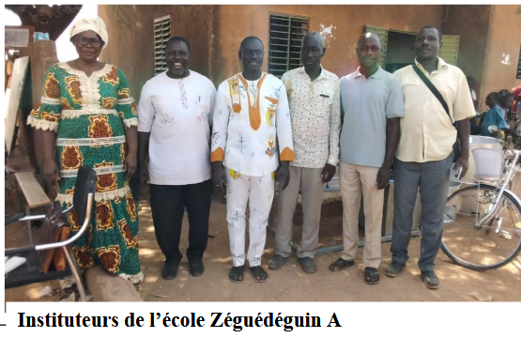
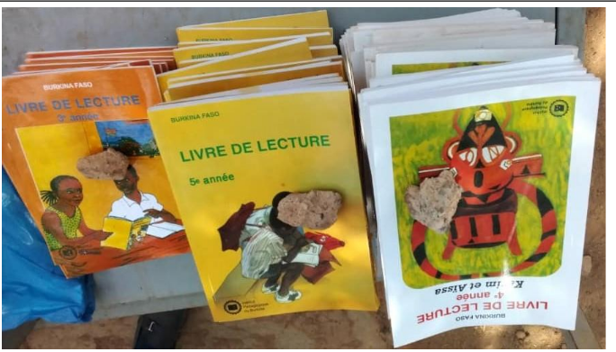
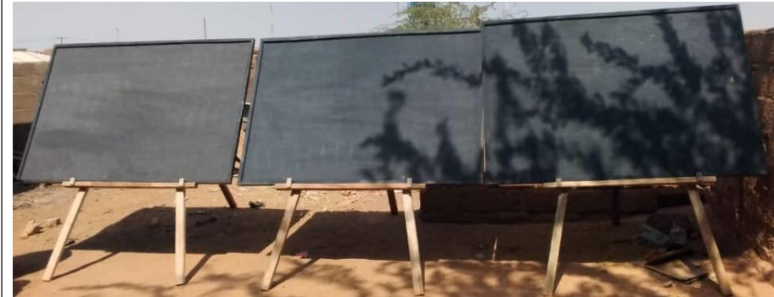
L’école ZEGUEDEGUIN A en 2025

Slide 4
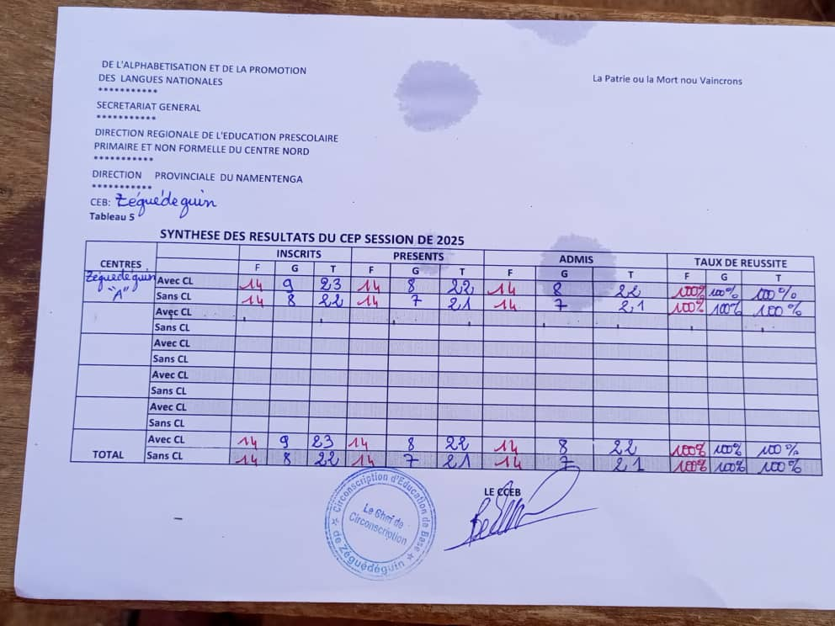
Résultat au certificat d’étude primaire ( juin 2025)

